Slide 1





Bài 8: D d Đ đ

Slide 2

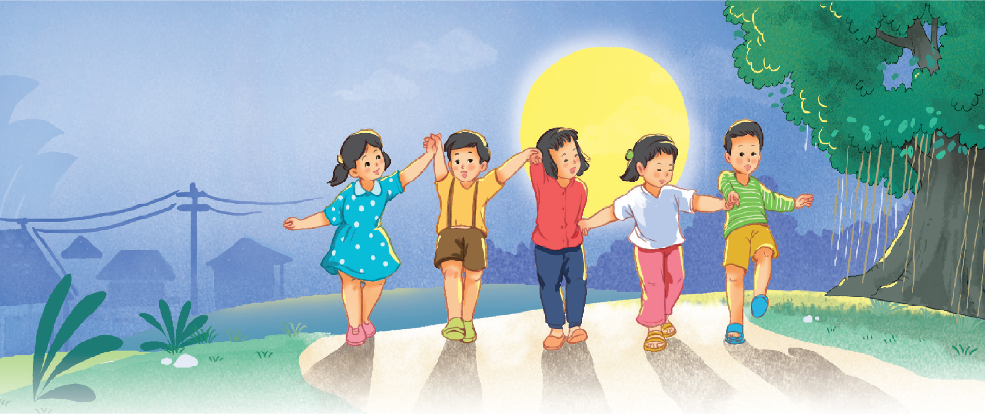
D
đ
d
Dưới gốc đa, các bạn chơi dung dăng dung dẻ.
d
d
d

Slide 3


d

Slide 4
đ

Slide 5
d
đ
d
e
đ
a
dẻ
đa
d
d
d
đ
đ
đ
da
dẻ
dế
đá
đò
đổ

Slide 6
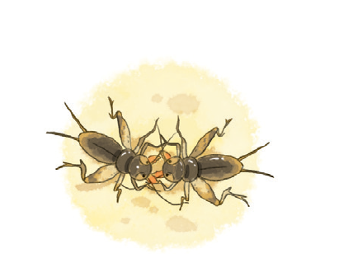
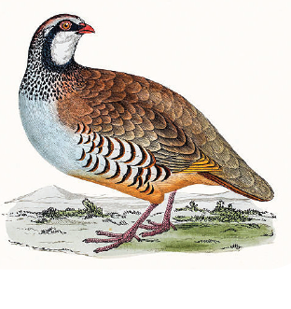

đá dế
đa đa
ô đỏ

Slide 7
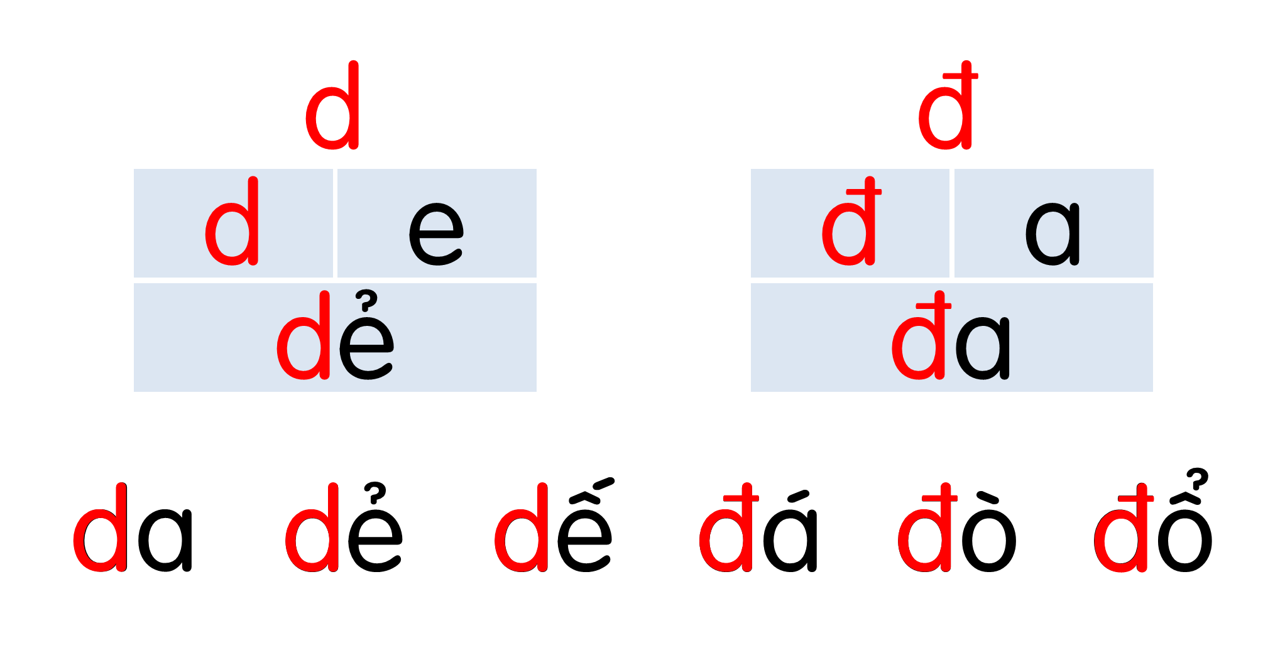
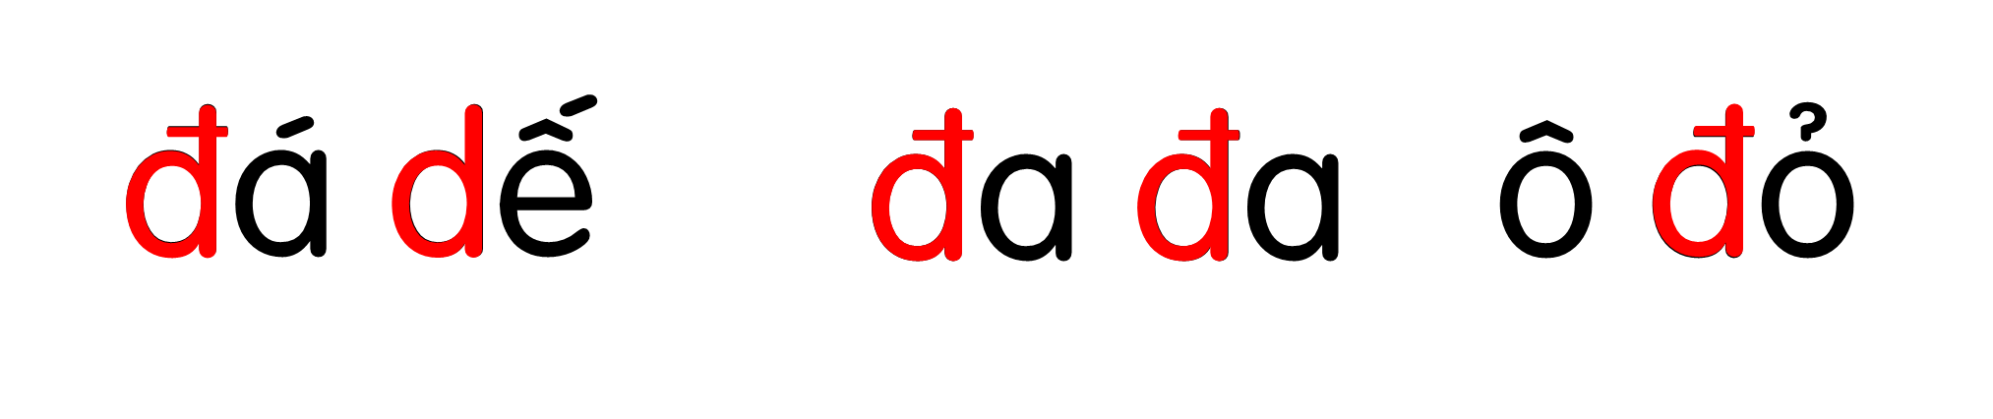

Slide 8



Viết bảng

Slide 9
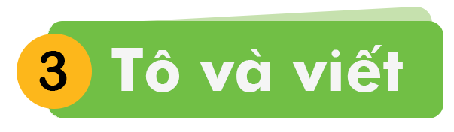
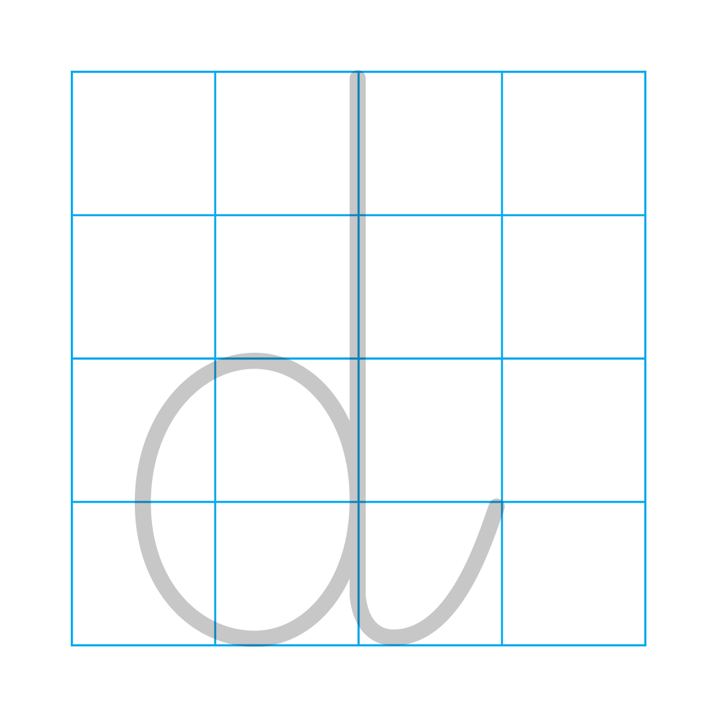

Slide 10
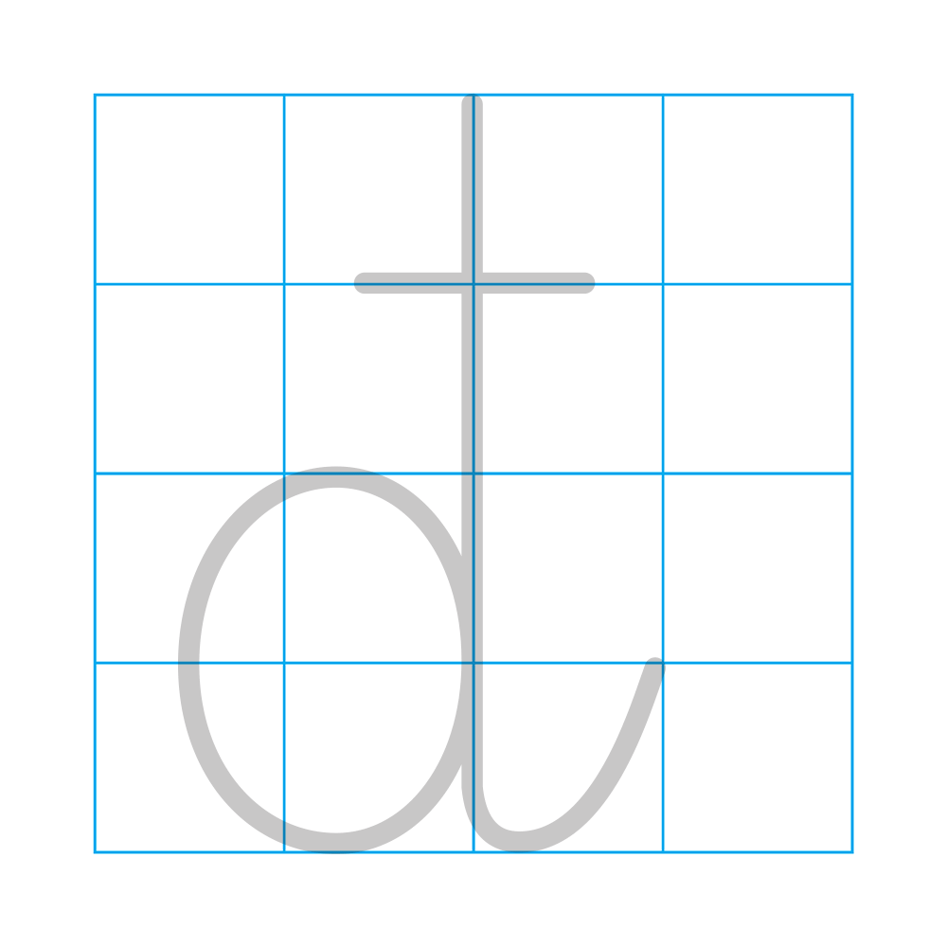

Slide 11
đá Ύı

